Slide 1
پايداري ديناميکي ارتعاشات تير متصل به چاه غيرخطي انرژي تحت تحريک بار هارمونيک خارجي شرکت نرم افزاري نجم خرداد 96 MarketCode.ir

Slide 2
حذف ارتعاشات ناخواسته سازه هاي مهندسي، موضوع شمار زيادي از مقالات مي‌باشد. يکي از جديدترين جاذب هاي غيرفعال ارتعاشاتي چاه غيرخطي انرژي است. اين جاذب که به صورت عددي، تحليلي و آزمايشگاهي بر روي سيستم هاي مختلف بررسي و تست شده است، قادر است انرژي را از سيستم اوليه تحت بارگذاري هاي متفاوت خارجي به‌صورت يک‌طرفه، غيرفعال و در گستره وسيعي از فرکانس‌هاي تحريک جذب و دفع نمايد. در اين گزارش پايداري ديناميکي يک تير متصل به چاه غيرخطي انرژي تحت تحريک هارمونيک خارجي مورد بررسي مي شود. ابتدا معادلات ديناميکي تير اويلر برنولي و جاذب را در فضاي زمان و مکان به روش گالرکين از هم گسسته شده و کدهاي نوشته شده در نرم‌افزار MAPLE، با روش متوسط گيري مختلط شونده، دامنه حالت ماندگار سيستم را همراه با مرزهاي رخداد انشعابات زين اسبي و هاپ عام استخراج مي کند.

Slide 3
در کدهايي جداگانه نيز در نرم‌افزار MATLAB نمودارهاي مختلفي مانند پاسخ فرکانسي و پاسخ-دامنه رسم مي¬شوند و همچنين با روش رانگ کوتاي مرتبه چهارم به صورت عددي نيز حل مي¬شوند و نتايج استخراج شده در دياگرام¬هاي متفاوتي مانند نمودار پوانکاره، دياگرام فاز و طيف فرکانس ارائه خواهند شد.
در اين مستند نحوه فراخواني و کار با کدهاي هر دو نرم‌افزار توضيح داده خواهند شد و تمامي خطوط کدهاي هر دو نرم‌افزار به تفصيل توضيح داده خواهند شد و نتايج حاصل از تحليل دو روش متفاوت به کار رفته در نرم‌افزارهاي ميپل و متلب باهم و همچنين با نتايج موجود در مراجع معتبر ديگر مقايسه و صحه سازی مي شوند. براي آشنايي بيشتر با مباحث ديناميک غيرخطي و روش¬هاي به کار برده شده در انتهاي اين گزارش نيز توضيحات مختصر علمي نيز آورده شده است.
مقالات مستخرج از اين كد، يك مقاله ISI چاپ شده و يک مقاله علمي پژوهشي چاپ شده و يک مقاله علمي ترويجي چاپ شده و سه مقاله ISI تحت داوري بوده است.

Slide 4
توانمندیهای کُد
حل عددي معادلات کوپله غيرخطي در پاسخ مدوله قوي

Slide 5
توانمندیهای کُد
حل عددي معادلات کوپله غيرخطي در پاسخ مدوله ضعيف

Slide 6
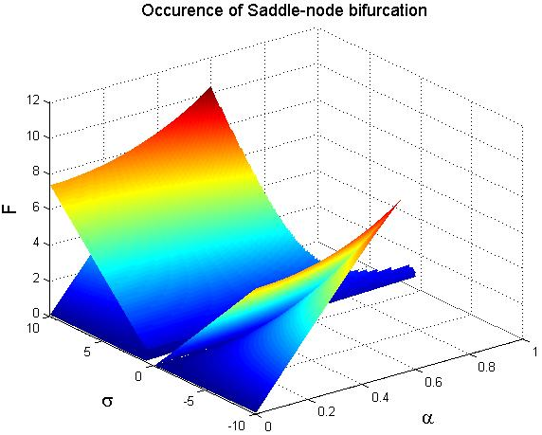
توانمندیهای کُد
حل تحليلي براي يافتن مرزهاي رخداد انشعابات زين اسبي و هاپ عام

Slide 7
توانمندیهای کُد
حل تحليلي براي رسم نمودار پاسخ فرکانسي همراه با مرزهاي پايداري

Slide 8
توانمندیهای کُد
حل تحليلي براي رسم نمودار پاسخ فرکانسي همراه با مرزهاي پايداري

Slide 9
توانمندیهای کُد
حل تحليلي براي رسم نمودارهاي پاسخ-دامنه همراه با مرزهاي پايداري

Slide 10
آنچه در این کد خواهید آموخت
1- نحوه استخراج شرايط رخداد ناپايداري انشعاب زين اسبي
2- نحوه اکتساب مرزهاي رخداد انشعابات هاپ عام در سيستم
3- محاسبه دامنه حالت ماندگار در روش متوسط گيري مختلط شونده
4- حل معادلات سيستم با روش عددي رانگ کوتاي مرتبه چهارم
5- استخراج نمودارهاي پاسخ فرکانسي و پوانکاره در مقاطع مختلف
6- نحوه محاسبه ناپايداري هاي مختلف در فضاهاي پارامتري گوناگون
7- نحوه محاسبه پاسخ هاي مختلف ديناميکي مانند پاسخ مدوله قوي و ضيعف

Slide 11
نکات و الزامات
1- این مجموعه کد در نرم افزار MATLAB نسخه‌ی 2012b نوشته شده است و در این نسخه و نسخه‌های بالاتر قابل اجرا می‌باشد.
2- این مجموعه کد در نرم افزار MAPLE نسخه‌ی 17 نوشته شده است و در این نسخه و نسخه‌های بالاتر قابل اجرا می‌باشد.
3- آشنایی با مفاهيم ارتعاشات غيرخطي مانند انشعابات در سيستم هاي پيوسته
4- آشنایی اوليه برنامه نويسي با زبان هاي ميپل و متلب

